Slide 1




BỘ CÔNG THƯƠNG
TRƯỜNG CĐ KINH TẾ – KỸ THUẬT CÔNG THƯƠNG
BÀI GIẢNG ĐIỆN KỸ THUẬT
Thanh Hóa, 09/2024
Notes:
1

Slide 2

MỤC TIÊU KHÓA HỌC
•
Nắm vững các khái niệm cơ bản về mạch điện DC và AC.
•
Hiểu nguyên lý hoạt động của máy điện và máy biến áp.
•
Phân tích và tính toán các thông số trong mạng điện.
•
Sử dụng các phần mềm mô phỏng kỹ thuật điện.

Slide 3


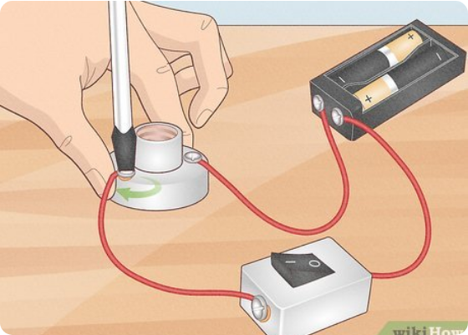
1.1 BẢN CHẤT CỦA DÒNG ĐIỆN
Dòng điện là dòng chuyển dời có hướng của các hạt mang điện (electron hoặc ion).
Trong kim loại, dòng điện là dòng các electron tự do.

Slide 4

1.2 ĐIỆN TÍCH & DÒNG ĐIỆN
Cường độ dòng điện (I) là lượng điện tích dịch chuyển qua tiết diện dây dẫn trong một đơn vị thời gian.
Đơn vị đo: Ampere (A).

Slide 5

1.3 ĐIỆN ÁP & HIỆU ĐIỆN THẾ
Điện áp là công thực hiện để di chuyển một điện tích đơn vị giữa hai điểm.
Ký hiệu: V hoặc U. Đơn vị: Volt (V).

Slide 6
1.4 CÔNG SUẤT & NĂNG LƯỢNG
Công suất điện (P) là tốc độ tiêu thụ hoặc sản sinh năng lượng.
Đơn vị: Watt (W). Năng lượng (W) đo bằng Joule (J) hoặc kWh.

Slide 7



2.1 ĐỊNH LUẬT OHM
Cường độ dòng điện chạy qua điện trở tỉ lệ thuận với điện áp và tỉ lệ nghịch với điện trở.
R là Điện trở (Ohm - Ω). Đặc trưng cho khả năng cản trở dòng điện.

Slide 8



2.2 PHẦN TỬ THỤ ĐỘNG (R, L, C)
Điện trở (R)
Cuộn cảm (L)
Tụ điện (C)
Tiêu tán năng lượng dưới dạng nhiệt.
Tích lũy năng lượng dưới dạng từ trường.
Tích lũy năng lượng dưới dạng điện trường.

Slide 9
2.3 ĐỊNH LUẬT DÒNG ĐIỆN (KCL)
Tại một nút, tổng các dòng điện đi vào bằng tổng các dòng điện đi ra.
Nguyên lý bảo toàn điện tích.

Slide 10
2.4 ĐỊNH LUẬT ĐIỆN ÁP (KVL)
Trong một vòng kín, tổng đại số các điện áp bằng không.
Áp dụng nguyên lý bảo toàn năng lượng.

Slide 11
2.5 GHÉP ĐIỆN TRỞ NỐI TIẾP
Điện trở tương đương bằng tổng các điện trở thành phần:
Dòng điện qua các điện trở là như nhau.

Slide 12

2.6 GHÉP ĐIỆN TRỞ SONG SONG
Nghịch đảo điện trở tương đương bằng tổng các nghịch đảo:
Điện áp trên các điện trở là như nhau.

Slide 13

2.7 NGUYÊN LÝ CHIA ÁP
Trong mạch nối tiếp, điện áp trên một điện trở tỉ lệ thuận với giá trị của nó:

Slide 14

2.8 NGUYÊN LÝ CHIA DÒNG
Trong mạch song song, dòng điện qua một nhánh tỉ lệ nghịch với điện trở nhánh đó:

Slide 15
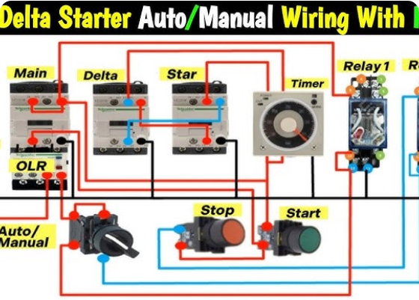
2.9 CHUYỂN ĐỔI SAO - TAM GIÁC
Kỹ thuật biến đổi cấu trúc mạch để đơn giản hóa quá trình tính toán.
Biến đổi từ Star (Y) sang Delta (Δ) và ngược lại.

Slide 16
3.1 PHƯƠNG PHÁP THẾ NÚT
Sử dụng định luật KCL tại các nút để thiết lập hệ phương trình với ẩn số là điện áp tại các nút.
•
Chọn 1 nút làm nút gốc (GND = 0V).
•
Viết KCL cho (n-1) nút còn lại.

Slide 17
3.2 PHƯƠNG PHÁP MẮT LƯỚI
Sử dụng định luật KVL cho các vòng kín nhỏ nhất (mắt lưới) để tìm dòng điện giả định trong các mắt lưới.
Hữu hiệu cho các mạch phẳng (planar circuits).

Slide 18
4.1 NGUYÊN LÝ XẾP CHỒNG
Trong mạch tuyến tính, đáp ứng (dòng hoặc áp) do nhiều nguồn gây ra bằng tổng các đáp ứng do từng nguồn gây ra riêng biệt.
Khi xét 1 nguồn, các nguồn khác phải được triệt tiêu (Áp = Ngắn mạch, Dòng = Hở mạch).

Slide 19
4.2 ĐỊNH LUẬT THEVENIN
Bất kỳ mạch tuyến tính hai đầu nào cũng có thể thay thế bằng một nguồn điện áp (Vth) nối tiếp với một điện trở (Rth).
Vth là áp hở mạch, Rth là trở kháng nhìn từ hai đầu mạch khi triệt tiêu nguồn.

Slide 20

4.3 ĐỊNH LUẬT NORTON
Tương tự Thevenin, mạch có thể thay thế bằng một nguồn dòng (In) song song với điện trở (Rn).
Mối quan hệ:

Slide 21
4.4 CÔNG SUẤT CỰC ĐẠI
Công suất truyền từ nguồn đến tải đạt cực đại khi điện trở tải (RL) bằng điện trở nội của nguồn (Rth).

Slide 22


5.1 KHÁI NIỆM VỀ AC
Dòng điện xoay chiều thay đổi chiều và độ lớn theo thời gian, thường theo dạng hàm Sin.
Chu kỳ (T) và Tần số (f):

Slide 23

5.2 GIÁ TRỊ HIỆU DỤNG
Là giá trị tương đương với dòng DC về khả năng tỏa nhiệt trên cùng một điện trở.

Slide 24

5.3 PHƯƠNG PHÁP PHASOR
Sử dụng số phức để đại diện cho các đại lượng xoay chiều, giúp biến đổi các phương trình vi phân thành các phương trình đại số.
Biểu diễn dưới dạng cực:

Slide 25



5.4 TRỞ KHÁNG (Z)
Tương đương điện trở trong mạch AC, bao gồm phần thực (R) và phần ảo (X):
•
Điện trở:
•
Cảm kháng:
•
Dung kháng:

Slide 26

5.5 PHÂN TÍCH MẠCH RLC
Trở kháng tổng:
Góc lệch pha giữa U và I xác định trạng thái mạch (Cảm tính, Dung tính hay Cộng hưởng).

Slide 27

5.6 CỘNG HƯỞNG ĐIỆN
Xảy ra khi cảm kháng bằng dung kháng (XL = XC). Lúc này dòng điện trong mạch đạt giá trị lớn nhất.

Slide 28




6.1 CÁC LOẠI CÔNG SUẤT AC
P (Active)
Q (Reactive)
S (Apparent)
Công suất thực (Watt).
Công suất phản kháng (VAR).
Công suất biểu kiến (VA).
Tam giác công suất:

Slide 29
6.2 HỆ SỐ CÔNG SUẤT (COSΦ)
Đặc trưng cho hiệu quả sử dụng năng lượng điện.
Nâng cao hệ số công suất bằng cách bù tụ điện giúp giảm tổn thất lưới điện.

Slide 30
7.1 HỆ THỐNG ĐIỆN BA PHA
Gồm 3 dòng xoay chiều cùng tần số nhưng lệch pha nhau 120 độ.
Ưu điểm: Tiết kiệm dây dẫn, hiệu suất cao cho động cơ công nghiệp.

Slide 31




7.2 CÁCH ĐẤU DÂY 3 PHA
Đặc tính | Nối Sao (Y) | Nối Tam Giác (Δ)
Dòng điện | I p = I d | I d = 3 I p
Điện áp | V d = 3 V p | V p = V d

Slide 32
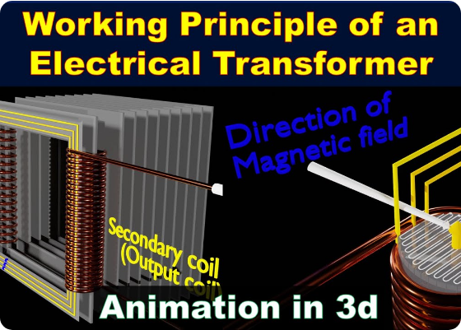


8.1 NGUYÊN LÝ MÁY BIẾN ÁP
Dựa trên hiện tượng cảm ứng điện từ.

Slide 33
8.2 TỔN THẤT & HIỆU SUẤT
•
Tổn hao đồng (Copper Loss): Tỏa nhiệt trên dây quấn.
•
Tổn hao sắt (Iron Loss): Dòng Foucault và từ trễ trong lõi thép.
•
Hiệu suất máy biến áp rất cao (95-99%).

Slide 34
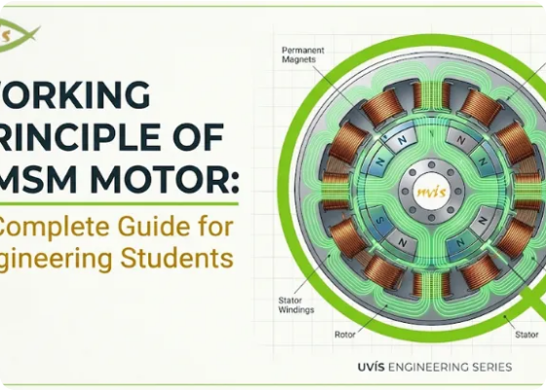
9.1 ĐỘNG CƠ KHÔNG ĐỒNG BỘ
Sử dụng từ trường quay để làm quay rotor.
Tốc độ rotor thấp hơn tốc độ từ trường (độ trượt s).

Slide 35
9.2 ĐỘNG CƠ ĐIỆN MỘT CHIỀU
Cấu tạo gồm Stator (phần tĩnh) tạo từ trường và Rotor (phần quay) có bộ cổ góp và chổi than.
Dễ điều khiển tốc độ, thường dùng trong các ứng dụng đòi hỏi momen khởi động lớn.

Slide 36



10.1 ĐO LƯỜNG ĐIỆN
Ampe kế
Volt kế
Oscilloscope
Đo dòng điện (mắc nối tiếp).
Đo điện áp (mắc song song).
Quan sát dạng sóng điện.

Slide 37
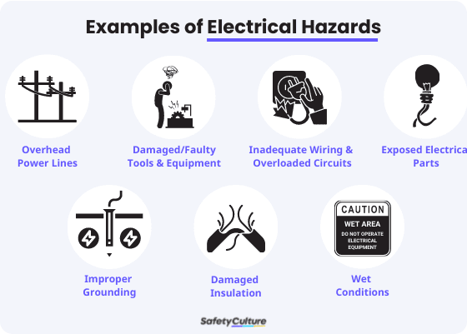
11.1 AN TOÀN ĐIỆN & NỐI ĐẤT
Nối đất (Earthing) bảo vệ người dùng khỏi điện giật khi rò rỉ điện ra vỏ thiết bị.
Sử dụng thiết bị bảo vệ (CB, ELCB).

Slide 38
12.1 CÔNG CỤ MÔ PHỎNG
Trong môn học này, chúng ta sẽ thực hành trên các phần mềm:
•
**MATLAB/Simulink**: Phân tích hệ thống phức tạp.
•
**Multisim/PSpice**: Mô phỏng mạch điện tử và mạch số.
•
**AutoCAD Electrical**: Thiết kế sơ đồ điện công nghiệp.

Slide 39
TỔNG KẾT
Môn Điện Kỹ Thuật cung cấp nền tảng vững chắc để tiếp cận các chuyên ngành sâu hơn như Điện tử công suất, Hệ thống điện và Tự động hóa.
Chúc các bạn học tốt!

Slide 40
HỎI & ĐÁP (Q&A)
Mọi thắc mắc xin gửi về hòm thư bộ môn
contact@engineering.edu.vn

Slide 41






IMAGE SOURCES
https://www.wikihow.com/images/thumb/2/2c/Make-a-Simple-Electrical-Circuit-Step-10-Version-2.jpg/v4-460px-Make-a-Simple-Electrical-Circuit-Step-10-Version-2.jpg
Source: www.wikihow.com
https://i.ytimg.com/vi/jOybATbPy3o/hq720.jpg?sqp=-oaymwEhCK4FEIIDSFryq4qpAxMIARUAAAAAGAElAADIQj0AgKJD&rs=AOn4CLDiEt2Tgasb3H-fTnWIG_RcWK9Bvg
Source: www.youtube.com
https://media.istockphoto.com/id/2197912674/vector/seamless-vector-waveform-background-illustration-with-text-space.jpg?s=170667a&w=is&k=20&c=osaOpfK0nq6vkcrXX_jXwlhqDM0j8uHw3OOqPk7jMAU=
Source: www.istockphoto.com
https://i.ytimg.com/vi/Rp8qWms3Cjw/maxresdefault.jpg
Source: www.youtube.com
https://www.nvistech.com/wp-content/uploads/2026/06/Working-Principle-of-PMSM-Motor-A-Complete-Guide-for-Engineering-Students.webp
Source: www.nvistech.com
https://images.ctfassets.net/ueprkma36dz5/2lUjbjlAbgKV7DPEHHIawW/45df2cc867749ada2f7948e1b2d0ff3a/Examples-of-Electrical-Hazards.png
Source: safetyculture.com

